Slide 1
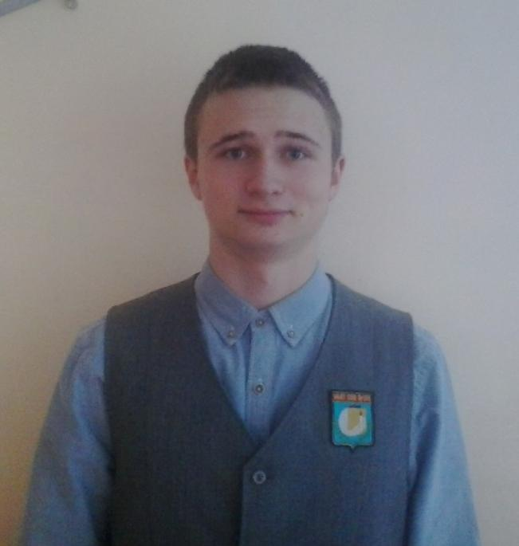
Субботин Данил Антонович
МБОУ «СОШ №109»
г. Трехгорный
Челябинской области
Активист центра образовательной робототехники
Интересы: сноуборд, плавание.

Slide 2
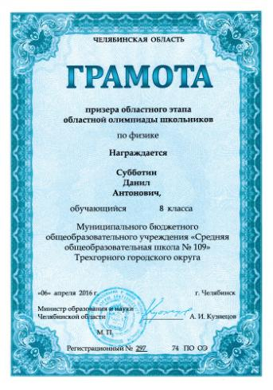
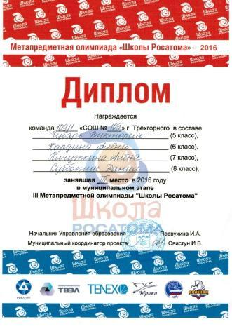
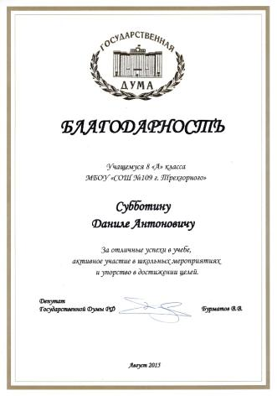
Достижение учащегося
Победитель муниципального этапа Всероссийской олимпиады школьников по физике, математике, химии, мхк, информатике географии 2015-2016 г
Призер областного этапа областной олимпиады школьников по физике 2016 г.
3 место в муниципальном этапе метапредметной олимпиады школьников.

Slide 3
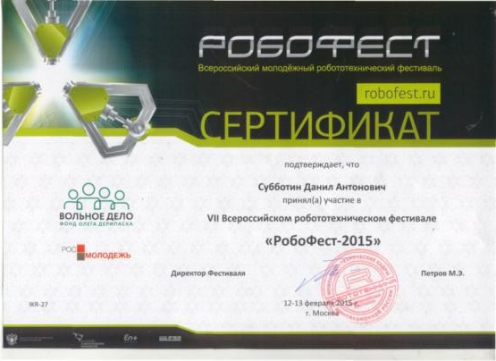
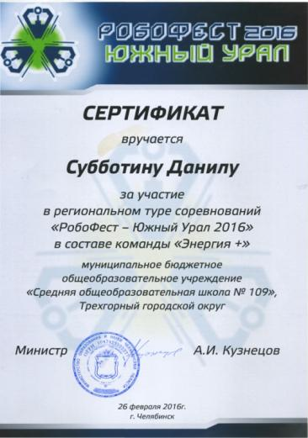
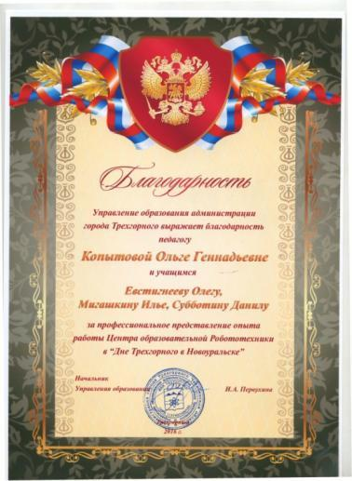
Участие в конкурсах
Региональный тур российский соревнований «ИКАР» 2016
Всероссийский тур соревнований «Робофест — 2015»г. Москва
II Всероссийский технический форум «От технического творчества к профессиональному самоопределению» г. Челябинск 2016 г.
Представление работы центра образовательной робототехники и проекта «Служить и защищать. Роботы на АЭС» в мероприятии «Дни Трёхгорного в Новоуральске»

Slide 4
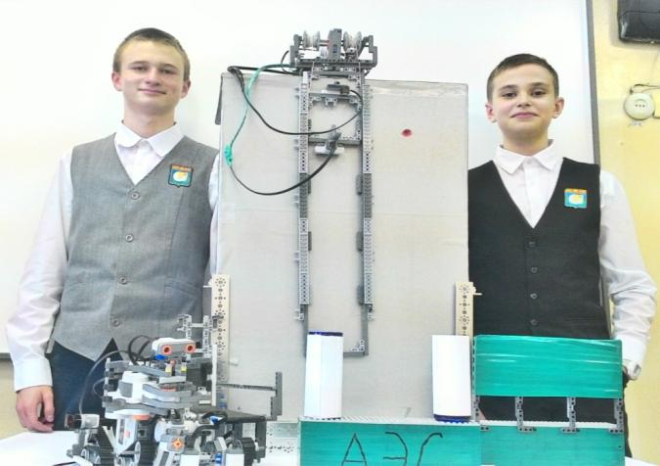
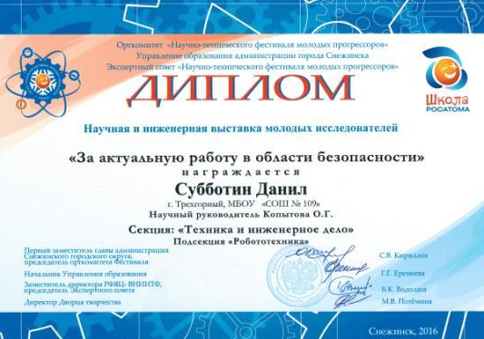
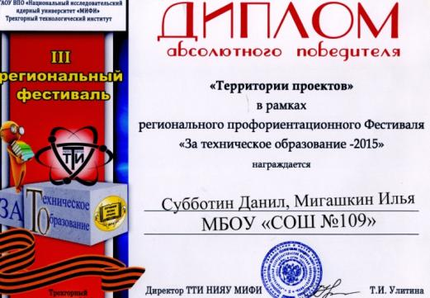
Проект «Служить и защищать. Роботы на АЭС
ТТИ НИЯУ «МИФИ» Региональный фестиваль «За техническое образование» 1 место в номинации «Территория проектов»
«Школа Росатома» «Научно-технический фестиваль молодых прогрессоров» г. Снежинск Диплом в номинации «За актуальную работу в области безопасности»

Slide 5
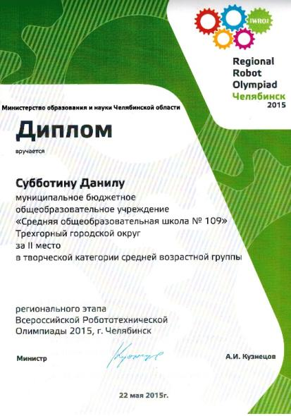
Проект «Служить и защищать. Роботы на АЭС
«Школа проектов- III сезон» финалист заочного этапа конкурса г. Железногорск
Региональный этап мировой олимпиады школьников 2 место в творческой категории

Slide 6
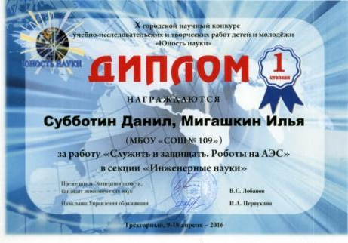
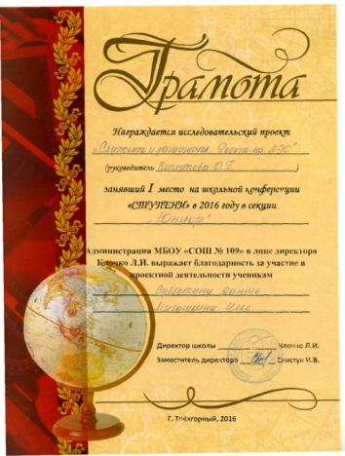
Проект «Служить и защищать. Роботы на АЭС
Школьная научно-практическая конференция «Ступени» 1 место 2016 г
X городской научный конкурс научно- исследовательских и творческих работ детей и молодёжи «Юность науки» 1 место 2016 г.
Участник Всероссийского конкурса «Атомная наука и техника»Ц 2016 г.

Slide 7
Конкурс юных изобретателей «ИнНоТех» проекта «Школа Росатома»
Победитель в номинации «Лучший инвестиционный проект»
Диплом 1 степени. Победитель очного этапа

